Slide 1
Система контроля версий Git
Ветвление продолжение

Slide 2
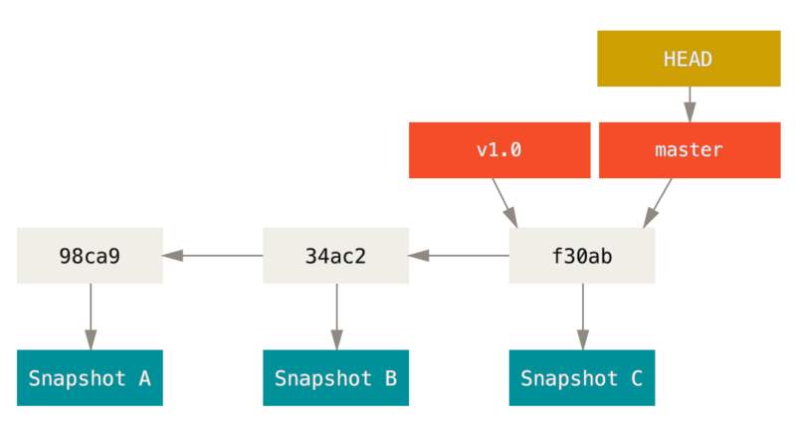
Ветка и история коммитов
Ветка в Git — это простой перемещаемый указатель на один из таких коммитов. По умолчанию, имя основной ветки в Git — master. Как только вы начнёте создавать коммиты, ветка master будет всегда указывать на последний коммит. Каждый раз при создании коммита указатель ветки master будет передвигаться на следующий коммит автоматически.

Slide 3
Операции создания и переключения
Создать новую ветку:
$ git branch new_branch
Переключится на другую ветку
$ git checkout оther_branch
Создать ветку и сразу переключится:
$ git checkout -b new_branch2

Slide 4
Список имеющихся веток:
$ git branch
iss53
* master
testing
Посмотреть ветки с последними коммитами:
$ git branch -v
iss53 93b412c Fix javascript issue
* master 7a98805 Merge branch 'iss53'
testing 782fd34 Add scott to the author list in the readme

Slide 5
Переименование ветки
Предположим, у вас есть ветка с именем bad-branch-name, и вы хотите изменить её на corrected-branch-name, сохранив при этом всю историю. Вместе с этим, вы также хотите изменить имя ветки на удалённом сервере (например GitHub). Как это сделать?
$ git branch --move bad-branch-name corrected-branch-name
Ветка bad-branch-name будет переименована в corrected-branch-name, но это изменение пока только локальное. Чтобы все остальные увидели исправленную ветку в удалённом репозитории, отправьте её туда:
$ git push --set-upstream origin corrected-branch-name
Однако, старая ветка всё ещё по-прежнему там, но её можно удалить с помощью команды:
$ git push origin --delete bad-branch-name

Slide 6
Удалённые ветки
Удалённые ссылки — это ссылки (указатели) в ваших удалённых репозиториях, включая ветки, теги и так далее. Полный список удалённых ссылок можно получить с помощью команды git ls-remote <remote> или команды git remote show <remote> для получения удалённых веток и дополнительной информации. Тем не менее, более распространенным способом является использование веток слежения.
Ветки слежения — это ссылки на определённое состояние удалённых веток. Это локальные ветки, которые нельзя перемещать; Git перемещает их автоматически при любой коммуникации с удаленным репозиторием, чтобы гарантировать точное соответствие с ним. Представляйте их как закладки для напоминания о том, где ветки в удалённых репозиториях находились во время последнего подключения к ним.
Имена веток слежения имеют вид <remote>/<branch>. Например, если вы хотите посмотреть, как выглядела ветка master на сервере origin во время последнего соединения с ним, используйте ветку origin/master. Если вы с коллегой работали над одной задачей и он отправил на сервер ветку iss53, при том что у вас может быть своя локальная ветка iss53, удалённая ветка будет представлена веткой слежения с именем origin/iss53.

Slide 7
Пример
Возможно, всё это сбивает с толку, поэтому давайте рассмотрим на примере. Скажем, у вас в сети есть свой Git-сервер с адресом git.ourcompany.com.
Если вы с него что-то клонируете, команда clone автоматически назовёт его origin, заберёт оттуда все данные, создаст указатель на то, на что там указывает ветка master, и назовёт его локально origin/master.
Git также создаст вам локальную ветку master, которая будет начинаться там же, где и ветка master в origin, так что вам будет с чего начать.

Slide 8
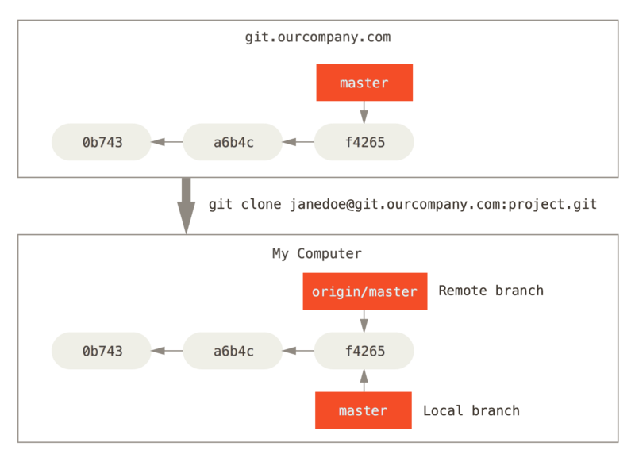

Slide 9
Если вы сделаете что-то в своей локальной ветке master, а тем временем кто-то отправит изменения на сервер git.ourcompany.com и обновит там ветку master, то ваши истории продолжатся по-разному. Пока вы не свяжетесь с сервером origin ваш указатель origin/master останется на месте.
Для синхронизации ваших изменений с удаленным сервером выполните команду git fetch <remote> (в нашем случае git fetch origin). Эта команда определяет какому серверу соответствует «origin» (в нашем случае это git.ourcompany.com), извлекает оттуда данные, которых у вас ещё нет, и обновляет локальную базу данных, сдвигая указатель origin/master на новую позицию.

Slide 10
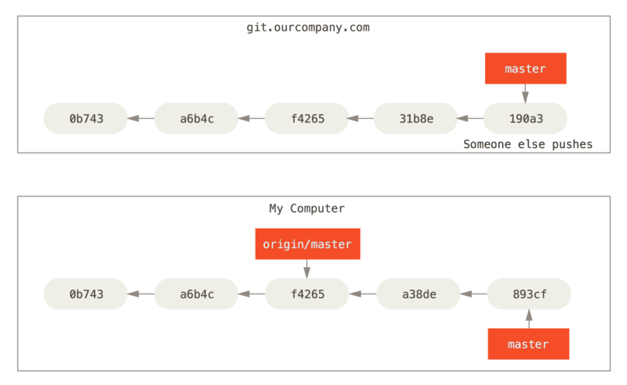

Slide 11
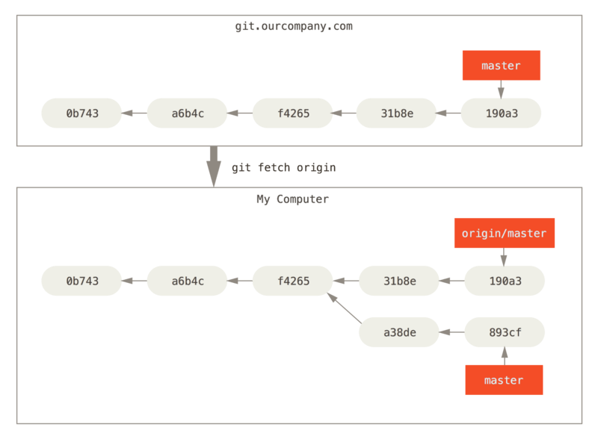

Slide 12
Чтобы продемонстрировать, как будут выглядеть удалённые ветки в ситуации с несколькими удалёнными серверами, предположим, что у вас есть ещё один внутренний Git-сервер, который используется для разработки только одной из ваших команд разработчиков. Этот сервер находится на git.team1.ourcompany.com. Вы можете добавить его в качестве новой удалённой ссылки для текущего проекта с помощью команды git remote add, как было описано в Основы Git. Назовите этот удалённый сервер teamone — это имя будет сокращением вместо полного URL.
Теперь вы можете выполнить команду git fetch teamone для получения всех изменений с сервера teamone, которых у вас нет локально. Так как в данный момент на этом сервере есть только те данные, что содержит сервер origin, Git ничего не получит, но создаст ветку слежения с именем teamone/master, которая будет указывать на тот же коммит, что и ветка master на сервере teamone.

Slide 13
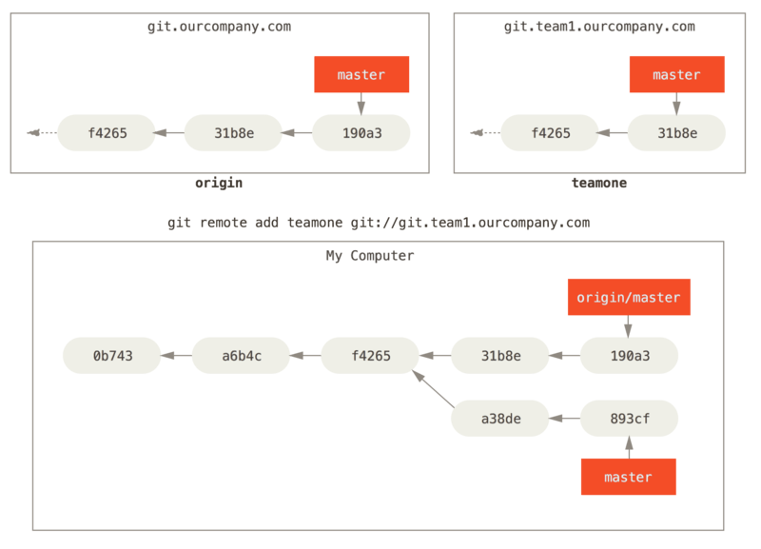

Slide 14
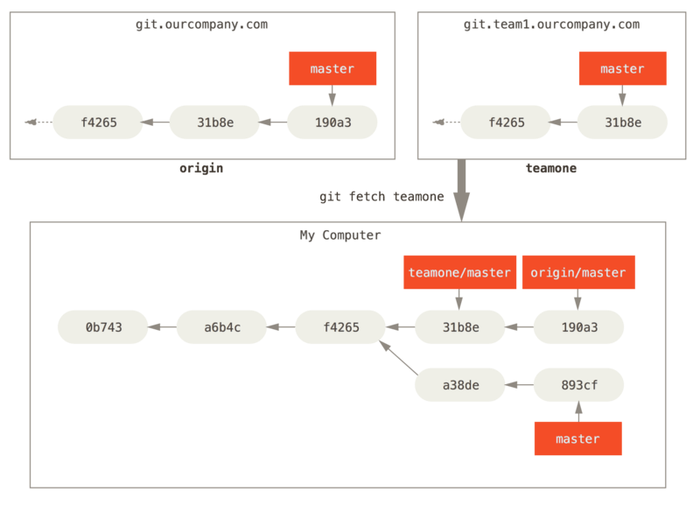

Slide 15
Отправка изменений
Когда вы хотите поделиться веткой, вам необходимо отправить её на удалённый сервер, где у вас есть права на запись. Ваши локальные ветки автоматически не синхронизируются с удалёнными при отправке — вам нужно явно указать те ветки, которые вы хотите отправить. Таким образом, вы можете использовать свои личные ветки для работы, которую не хотите показывать, а отправлять только те тематические ветки, над которыми вы хотите работать с кем-то совместно.

Slide 16
Отправка изменений
Если у вас есть ветка serverfix, над которой вы хотите работать с кем-то ещё, вы можете отправить её точно так же, как вы отправляли вашу первую ветку. Выполните команду git push <remote> <branch>:
$ git push origin serverfix
Counting objects: 24, done.
Delta compression using up to 8 threads.
Compressing objects: 100% (15/15), done.
Writing objects: 100% (24/24), 1.91 KiB | 0 bytes/s, done.
Total 24 (delta 2), reused 0 (delta 0)
To https://github.com/schacon/simplegit
* [new branch] serverfix -> serverfix

Slide 17
Отправка изменений
Это в некотором роде сокращение. Git автоматически разворачивает имя ветки serverfix до refs/heads/serverfix:refs/heads/serverfix, что означает «возьми мою локальную ветку serverfix и обнови ей удалённую ветку serverfix». Вы также можете выполнить
$ git push origin serverfix:serverfix
произойдёт то же самое — здесь говорится «возьми мою ветку serverfix и сделай её удалённой веткой serverfix».
Можно использовать этот формат для отправки локальной ветки в удалённую ветку с другим именем. Если вы не хотите, чтобы на удалённом сервере ветка называлась serverfix, то вместо предыдущей команды выполните
$ git push origin serverfix:awesomebranch
которая отправит локальную ветку serverfix в ветку awesomebranch удалённого репозитория.

Slide 18
Отправка изменений
В следующий раз, когда один из ваших соавторов будет получать обновления с сервера, он получит ссылку на то, на что указывает serverfix на сервере, как удалённую ветку origin/serverfix. Необходимо отметить, что при получении данных создаются ветки слежения, вы не получаете автоматически для них локальных редактируемых копий. Другими словами, в нашем случае вы не получите новую ветку serverfix — только указатель origin/serverfix, который вы не можете изменять.
Чтобы слить эти наработки в свою текущую рабочую ветку, выполните git merge origin/serverfix. Если вам нужна локальная ветка serverfix, в которой вы сможете работать, то вы можете создать её на основе ветки слежения:
$ git checkout -b serverfix origin/serverfix
Branch serverfix set up to track remote branch serverfix from origin.
Switched to a new branch 'serverfix'
Это даст вам локальную ветку, в которой можно работать и которая будет начинаться там же, где и origin/serverfix.

Slide 19
Отслеживание веток
При клонировании репозитория, как правило, автоматически создаётся ветка master, которая следит за origin/master. Однако, при желании вы можете настроить отслеживание и других веток — следить за ветками на других серверах или отключить слежение за веткой master. Вы только что видели простейший пример, что сделать это можно с помощью команды git checkout -b <branch> <remote>/<branch>. Это часто используемая команда, поэтому Git предоставляет сокращённую форму записи в виде флага --track:
$ git checkout --track origin/serverfix
Branch serverfix set up to track remote branch serverfix from origin.
Switched to a new branch 'serverfix'
В действительности, это настолько распространённая команда, что существует сокращение для этого сокращения. Если вы пытаетесь извлечь ветку, которая не существует, но существует только одна удалённая ветка с точно таким же именем, то Git автоматически создаст ветку слежения:
$ git checkout serverfix
Branch serverfix set up to track remote branch serverfix from origin.
Switched to a new branch 'serverfix'

Slide 20
Отслеживание веток
Если вы хотите посмотреть как у вас настроены ветки слежения, воспользуйтесь опцией -vv для команды git branch. Это выведет список локальных веток и дополнительную информацию о том, какая из веток отслеживается, отстаёт, опережает или всё сразу относительно отслеживаемой.
$ git branch -vv
iss53 7e424c3 [origin/iss53: ahead 2] forgot the brackets
master 1ae2a45 [origin/master] deploying index fix
* serverfix f8674d9 [teamone/server-fix-good: ahead 3, behind 1] this should do it
testing 5ea463a trying something new
Итак, здесь мы видим, что наша ветка iss53 следит за origin/iss53 и «опережает» её на два изменения — это значит, что у нас есть два локальных коммита, которые не отправлены на сервер. Мы также видим, что наша ветка master отслеживает ветку origin/master и находится в актуальном состоянии. Далее мы можем видеть, что локальная ветка serverfix следит за веткой server-fix-good на сервере teamone, опережает её на три коммита и отстает на один — это значит, что на сервере есть один коммит, который мы ещё не слили, и три локальных коммита, которые ещё не отправлены на сервер. В конце мы видим, что наша ветка testing не отслеживает удаленную ветку.

Slide 21
Получение изменений
Команда git fetch получает с сервера все изменения, которых у вас ещё нет, но не будет изменять состояние вашей рабочей копии. Эта команда просто получает данные и позволяет вам самостоятельно сделать слияние. Тем не менее, существует команда git pull, которая в большинстве случаев является командой git fetch, за которой непосредственно следует команда git merge. Если у вас настроена ветка слежения как показано в предыдущем разделе, или она явно установлена, или она была создана автоматически командами clone или checkout, git pull определит сервер и ветку, за которыми следит ваша текущая ветка, получит данные с этого сервера и затем попытается слить удалённую ветку.
Обычно, лучше явно использовать команды fetch и merge, поскольку магия git pull может часто сбивать с толку.

Slide 22
Удаление веток
Скажем, вы и ваши соавторы закончили с нововведением и слили его в ветку master на удалённом сервере (или в какую-то другую ветку, где хранится стабильный код). Вы можете удалить ветку на удалённом сервере используя параметр --delete для команды git push. Для удаления ветки serverfix на сервере, выполните следующую команду:
$ git push origin --delete serverfix
To https://github.com/schacon/simplegit
- [deleted] serverfix
Всё, что делает эта строка — удаляет указатель на сервере. Как правило, Git сервер хранит данные пока не запустится сборщик мусора, поэтому если ветка была удалена случайно, чаще всего её легко восстановить.

